Slide 1
Мастер – класс
«Изготовление куколки-оберега
«Благополучницы»
Воспитатель: Гостева Н.Н.
Филиал №3 «Звёздочка»
РМБДОУ «Знаменский детский сад «Ромашка»

Slide 2
Уважаемые члены жюри, уважаемые коллеги!
Мой мастер – класс посвящен прошлому славянских народов: их традициям, быту, истории. С тех времён прошло огромное количество лет, почти забытые старые времена остались в народной памяти в сказках, обрядах и песнях. И мы обязаны сохранить дошедшую до нас память о прошлом. Не зная прошлого не поймёшь настоящего и будущего.

Slide 3
Цель:
Вызвать интерес у педагогов к народным промыслам, поделиться опытом работы по изготовлению кукол-оберегов.
Задачи:
-Познакомить с традициями и технологией изготовления народных кукол-оберегов.
-Развивать у педагогов коммуникативные навыки, творческие способности, инициативность.
-Формировать у педагога уважение к традициям русского народа, позитивное отношение к ним, желание сохранять их и донести до детей то, что они являются представителями народной культуры, воспитывать детей в национальных традициях, патриотами.
-Способствовать стремлению педагогов к использованию в работе с детьми элементов народных промыслов.

Slide 4
У обрядов на Руси множество заветов И один из них - шитьё кукол-оберегов.
История и значение: Начало традиций создавать разнообразные символические талисманы и обереги-куклы уходит глубоко в историю. Обычаи по изготовлению кукол - оберегов передавались из одного поколения в другое, сохраняя особенности и специфику техники.
Симпатичных тряпичных куколок язычники делали не просто так, чтобы развлечься, а по особому поводу. Таким поводом мог послужить праздник, болезнь или даже заветное желание.
Каждая кукла имела свое собственное имя и уникальные особенности. Общим был только способ изготовления – мотание тканей без применения иголок-ножниц. Поэтому традиционную славянскую куклу еще называют - Мотанкой .
Народная кукла делает прошлое интереснее и понятнее. Что-то привлекательное и таинственное, до конца не раскрытое, кроется в кукле. Традиционная тряпичная кукла безлика, считается, что так она больше будет служить защитой от злых духов.
Но, что интересно: из нескольких тряпочек, без рук, без ног, без обозначенного лица передавался характер куклы.

Slide 5
Через маленькую тряпичную куклу можно прикоснуться к удивительному, глубокому и мудрому миру народной культуры. В наших руках оживут добрые куколки–берегини, волшебные помощники, как та куколка, что помогала девочке в сказке «Василиса Прекрасная». Куклы, сделанные с душой и своими руками, станут вашими помощниками и оберегами или подарком для ваших друзей и близких. Вот некоторые из них: (показ кукол)
Куклы - пеленашки
Чтобы защитить своих потомков, славяне изготавливали для детей куклы Пеленашки. Такие обереги клались прямо в колыбель с верой в то, что они отведут от малышей болезни и неприятности, забирая их себе.
Десятиручница
По традициям Десятиручница дарилась молодым женщинам, вышедшим замуж. Десять рук у нее не случайно. Считалось, что подобный оберег поможет молодой хозяюшке все успевать: за детьми смотреть, готовить есть, убирать.

Slide 6
Подорожница
Славяне делали обереги не только с расчетом на защиту дома, но и пытались защитить родных, находящихся за его пределами. Так они изготавливали амулеты для путешественников. Среди других мотанок куклу Подорожницу легко распознать по мешочку в руке. Эти маленькие куколки, хранившие в себе горсточку земли предков, травы и всякие мелочи, помогали путникам преодолевать сложный путь.
Успешница
Успешница представляла собой мотанку с обязательным атрибутом – сумкой и монеткой в ней. Этот предмет символизировал успех в делах. Какие именно дела должны быть успешными – решал сам хозяин куклы.

Slide 7
В наши дни существует такое понятие, как «куклотерапия». Представьте только, какую силу и энергию может давать народная кукла-оберег! В ней кроется мудрость предков, передаваемая веками. Так почему бы и нам не воспользоваться этой мудростью?
Сегодня и мы попробуем изготовить куклу –оберег «Благополучница».
Благополучницу дарили друзьям и родственникам, чтобы привлечь в их дом достаток и процветание, а также считалось, что она– охраняет семью и дом от разных бедствий. У неё есть и второе имя – Хозяюшка.
Иногда называли куколку Благополучницу Домовушкой, потому что считалось, будто она знается и дружит с самим батюшкой Домовым.
Эта кукла может изготавливаться для кого-то. Её могут получить в подарок друзья, родственники и коллеги по работе.
Перед тем как приступать к изготовлению куклы –оберега Благополучницы, нужно учесть следующие правила, бытовавшие издревле среди славян:

Slide 8
-За создание куколки-оберега обязательно нужно браться в хорошем настроении.
- Делать следует все в один день.
Обязательно внутрь куклы укладывается монетка в 5 рублей (символ прибыли, ранее в ходу для кукол были 5-копеечные монетки), фасолину, горошину (крупа- символы достатка) и наполнитель (вата, синтепон).
Основу и одежду для куклы делают только из натуральных тканей.
- Нельзя применять ни ножницы, ни булавки, ни иглы в процессе обрядового рукоделия, все сматывается в нужных местах красными нитями. Если требуется отрезать кусочек ткани, то его надо оторвать руками. Все заготовки лучше сделать заранее.
Кукла Благополучница изготавливается не очень большой – достаточно сделать
ее 8- 10 -сантиметровой в рост. Она безлика. Считается, что так она больше будет
служить защитой от злых духов.
Я приглашаю Вас, уважаемые коллеги, принять участие в мастер-классе по изготовлению куклы оберега «Благополучницы».

Slide 9
Ход работы:
Материалы:
Квадрат светлой ткани для головы 12х12 см.
Полоска такой же ткани для ручек 23х8см.
Квадрат цветной ткани для туловища 17х17 см.
Треугольник ткани для платочка, около 25 см по длинной стороне.
Ленточки, тесьма, кружево – для фартука, повойника, пояска, нитки, бусинки.
Наполнитель: синтепон или вата, рис, гречка, фасоль, горох, монетка
с цифрой 5.

Slide 10
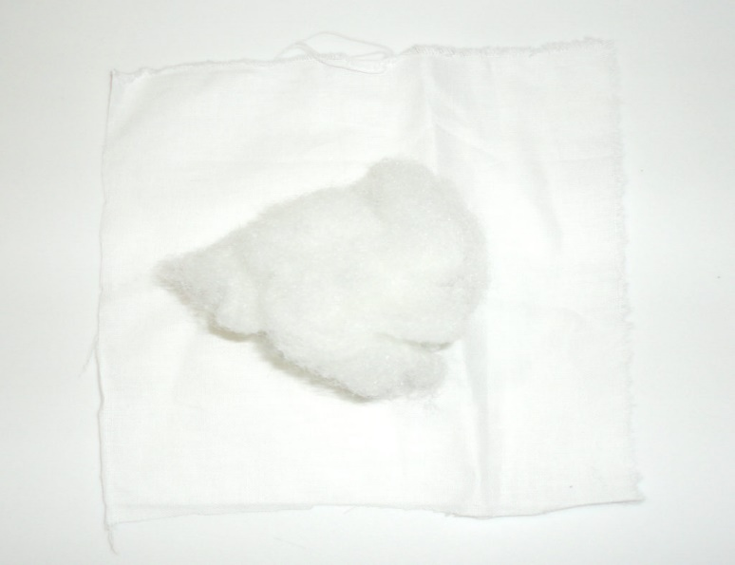
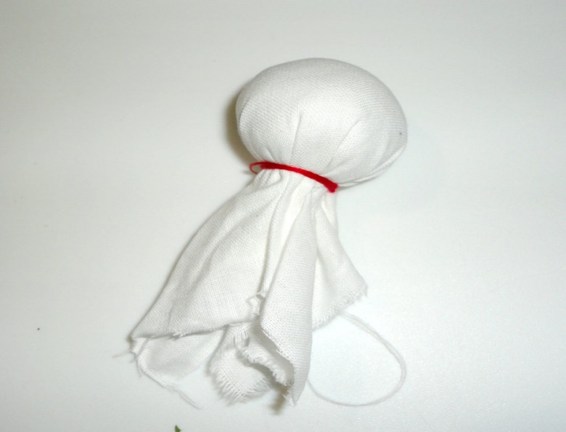
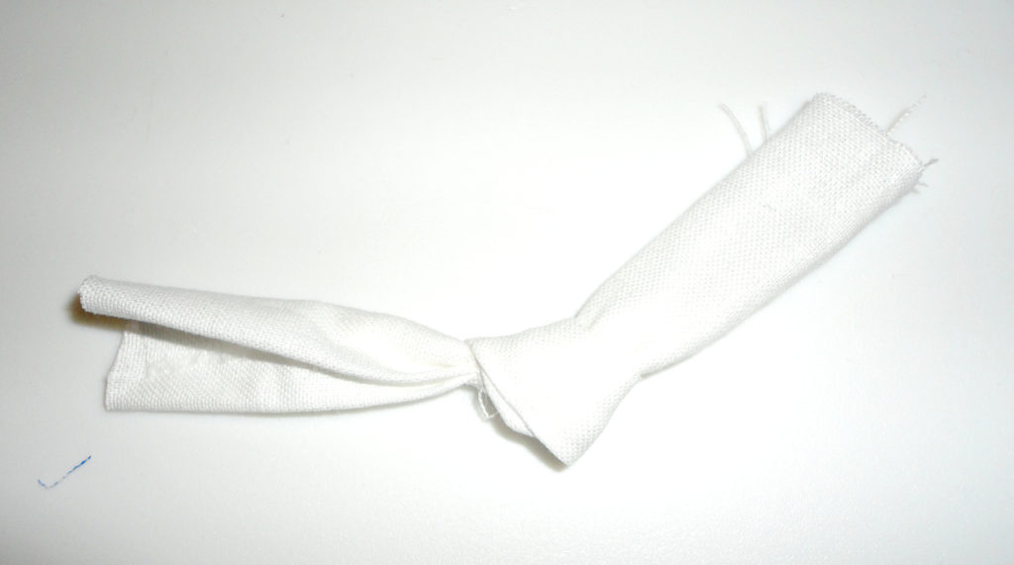
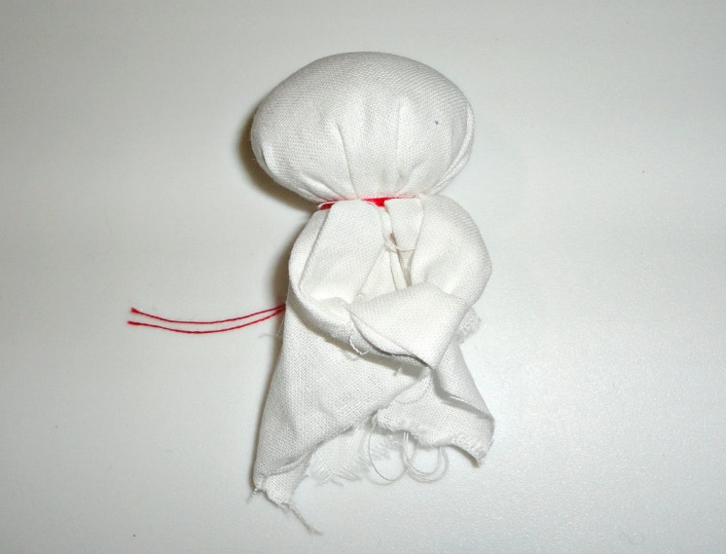

Slide 11
1.Из лоскутка белого цвета квадратной формы делаем голову. Складываем квадрат по диагонали два раза, определяем середину. На середину кладем наполнитель и формируем голову. Так как, кукла обережная, то все завязываем красной нитью тремя оборотами по часовой стрелке (от себя) и тремя узелками.
2. Делаем руки. Для этого складываем несколько раз прямоугольник к середине, чтобы получилась полоска ткани, затем по середине перевязываем узлом.
3.Прикладываем руки к шее, и обматываем вокруг той же ниткой. Крепко завязываем
.

Slide 12
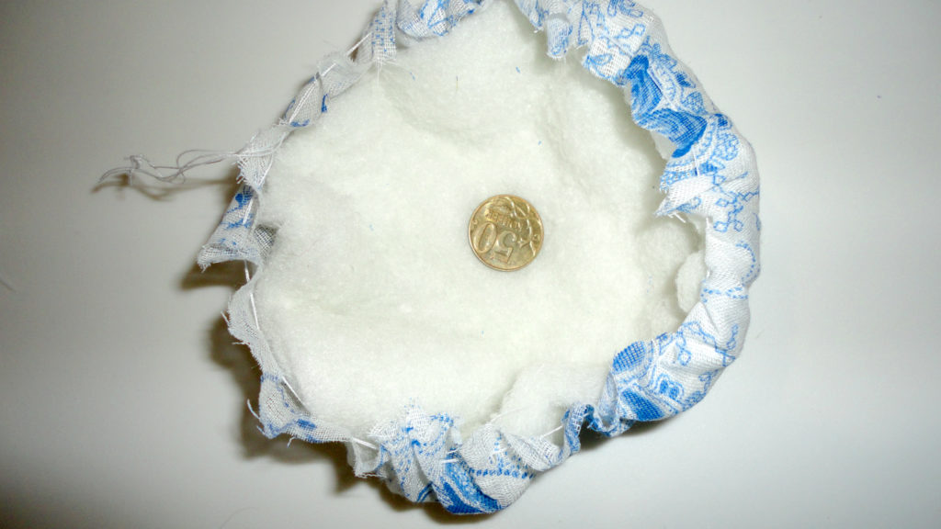
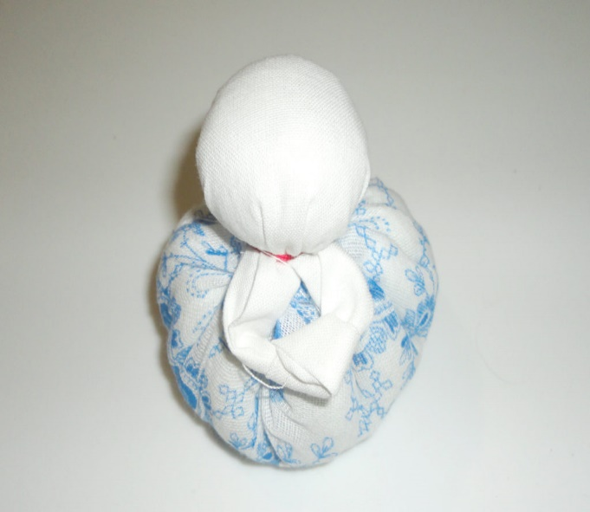
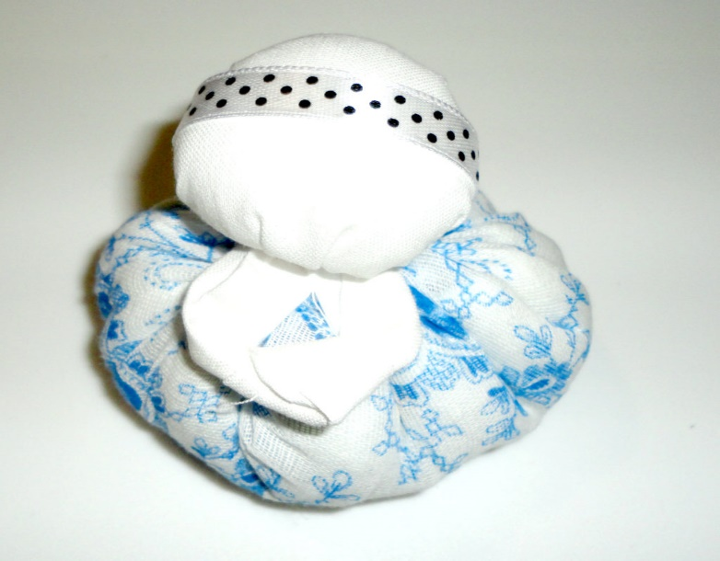
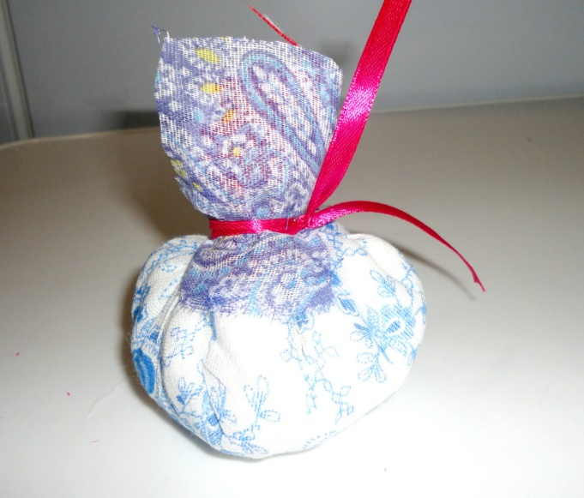

Slide 13
2.Для юбки берем ткань круглой формы, на середину кладем монетку с цифрой 5, наполнитель, крупу.
3.Собираем по краю ткань юбки, вкладываем внутрь голову и крепко обматываем красной нитью тремя оборотами от себя. Нитку завязываем, не обрываем.
4. Повязываем фартучек. Для этого надо поднять руки на голову, приложить фартук к юбке лицевой стороной, большая часть ткани должна накрывать голову. Крепко завязать красной ниткой. Опустить фартучек и руки вниз.
5. Нанизываем на нитку бусинки, завязываем вокруг шеи.
6. Повязываем на голову повойник ( тесьма, лента), затем повязываем платок –косынку.

Slide 14
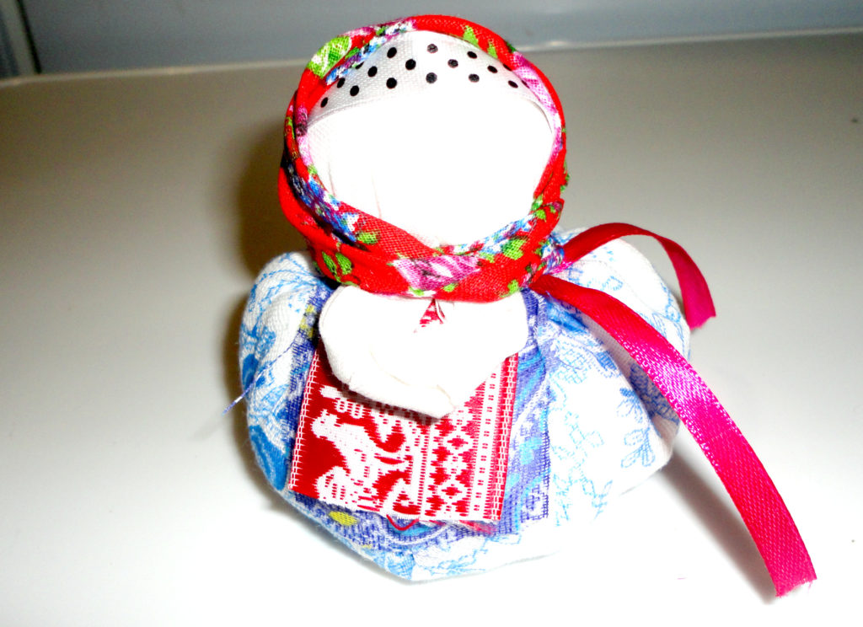
Наша куколка Благополучница готова нести добро и благополучие.

Slide 15
Чтобы кукла Благополучница всегда была в активном состоянии и действовала, необходимо было с ней время от времени общаться, делать подношения в виде украшений, маленьких подарочков.
Её хранили на открытом пространстве – ставили в «красный угол» или «святой угол», где стояли кумиры славянских божеств. Если такого специального места нет в доме, тогда просто выделяли почетное место и устанавливали куклу туда.

Slide 16
Спасибо!
Удачи в вашем творчестве !

